Slide 1
LCD와 Tact switch를 이용한 cryptogram 미니게임 (LCD, Tact Switch, Dot Matrix)

Slide 2
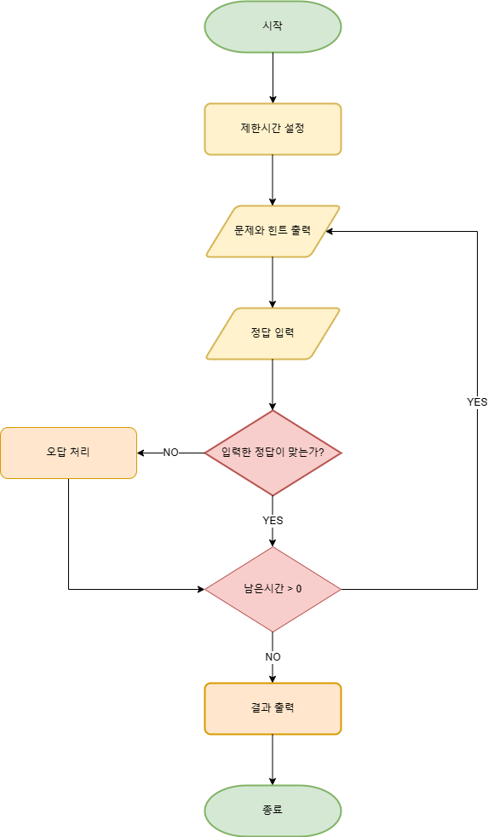
Cryptogram 미니 게임
Cryptogram - 컴퓨터 또는 중요한 파일에 대한 액세스를 제한하기 위해 사용자가 식별 코드로 입력하는 고유 문자열
게임 진행 방식
제한 시간 설정
Character LCD에 풀어야 하는 암호(문장 또는 단어) 출력
Tact Switch로 정답을 입력
Dot Matrix로 정답 여부를 확인
제한 시간이 남은 경우에 새로운 암호 출력, 아닌 경우에 최종 결과 출력

Slide 3
기존 프로젝트 조사
1 VS 1 카드 뒤집기 게임
플레이 방법 – 플레이어가 2개의 카드를 선택하고 맞추면 1점을 획득하고 턴은 유지되며 틀리거나 제한 시간을 초과하면 상대방에게 턴이 넘어가고 주어진 카드 쌍을 다 맞출 때까지 반복하는 게임
센서 및 장치 - FND, Dot Matrix, Clcd, Led
블랙 잭 (Black Jack)
플레이 방법 – 게임이 시작되면 카드 두 장을 받고 플레이어의 선택에 따라 추가 카드를 받는다. 플레이어 카드 합이 21을 초과하면 패배하고 딜러 카드 합이 21을 초과하면 승리한다. (기존 블랙 잭 룰을 따르지만 창의적인 룰 추가)
센서 및 장치 - FND, Dot Matrix, Clcd, Led
차별점: 게임을 하는데 다른 사람이 필요 없어서 혼자서 플레이가 가능하고 시간 제한을 둬서 판당 시간이 짧아서 가볍게 즐기기 좋다는 점

Slide 4
기존 프로젝트 깃 허브
GitHub - Jin-Sang/IOT2
GitHub - B31l/Smart4412Linux: 타겟 시스템 'Hsmart4412'을 이용한 IoT 실습(블랙잭) 프로젝트

